Slide 1
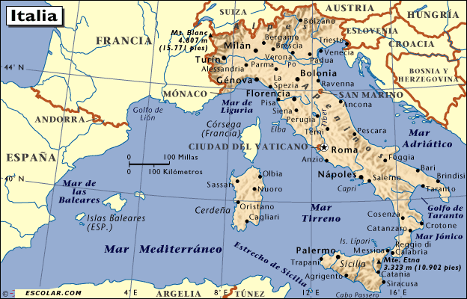

Slide 2
1.- Describe de manera general las características geográficas de Italia
2.- ¿Cuál es la localización de la capital de Italia?
3.- ¿Cuál es la longitud aproximada de la porción continental de este país?
4.- El Paralelo 44 ° N cruza este país…..¿Cuáles son las coordenadas de estos puntos?
5.- ¿Cuál es la elevación más importante de este país?
6.- ¿Qué ciudades tendrían más o menos estas coordenadas:
45°26′42″N, 9°16′36″E
41° 04' N 17° 05' E
39° 13' N 9° 07' E

